Slide 1
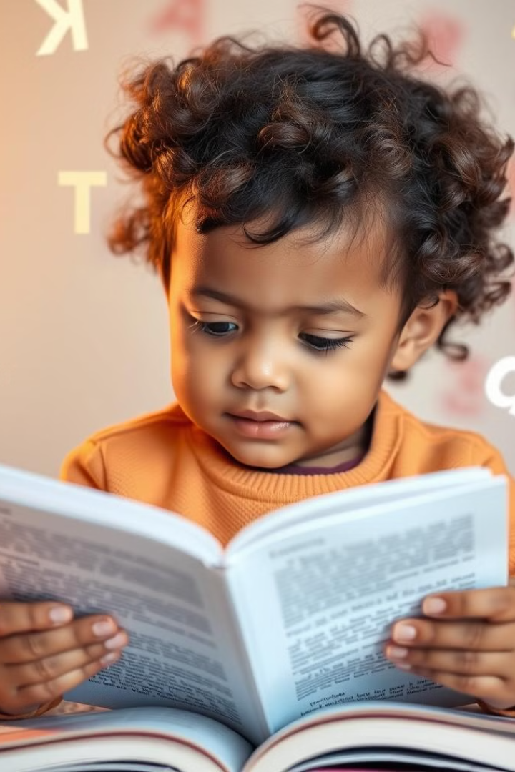
Desarrollo Lingüístico y su Relación con el Proceso Lector
El desarrollo cognitivo y su influencia en la lectura es un tema fundamental en el ámbito educativo y psicológico. La habilidad para leer y comprender textos no es simplemente un proceso mecánico, sino que involucra una serie de capacidades cognitivas que evolucionan a lo largo del tiempo. Este desarrollo permite a las personas pasar de ser simples descodificadores de símbolos escritos a lectores críticos y reflexivos capaces de interpretar y analizar información compleja.
by Daniel Murillo

Slide 2
Teoría de Piaget y el Desarrollo Lector
Jean Piaget, psicólogo suizo, desarrolló una teoría del desarrollo cognitivo que describe cómo los niños progresan a través de diferentes etapas cognitivas, influyendo en su aprendizaje de la lectura. En la etapa preoperacional (2-7 años), los niños desarrollan habilidades simbólicas, reconociendo letras y palabras. Durante la etapa de operaciones concretas (7-11 años), comprenden conceptos más complejos y organizan información lógicamente. Finalmente, en la etapa de operaciones formales (a partir de los 11 años), desarrollan la capacidad de pensamiento abstracto, permitiendo la lectura crítica y la interpretación avanzada.
1
Etapa Preoperacional (2-7 años)
Desarrollo de habilidades simbólicas, reconocimiento de letras y palabras.
2
Etapa de Operaciones Concretas (7-11 años)
Comprensión de conceptos complejos y organización lógica de información.
3
Etapa de Operaciones Formales (11+ años)
Desarrollo del pensamiento abstracto, lectura crítica e interpretación avanzada.

Slide 3
Teoría Sociocultural de Vygotsky
Lev Vygotsky, psicólogo ruso, enfatizó la importancia del entorno social en el desarrollo cognitivo. Su teoría del aprendizaje mediado propone que los procesos cognitivos superiores, como la lectura, se desarrollan a través de la interacción con otros. Vygotsky introdujo el concepto de Zona de Desarrollo Próximo (ZDP), que representa el espacio entre lo que un niño puede hacer por sí mismo y lo que puede lograr con ayuda. En el contexto de la lectura, el apoyo de padres, maestros o compañeros juega un papel crucial en el desarrollo de habilidades lectoras.
Zona de Desarrollo Próximo
Aprendizaje Mediado
Lenguaje y Pensamiento
Espacio entre las habilidades actuales del niño y su potencial con ayuda.
Desarrollo de habilidades lectoras a través de la interacción social.
El lenguaje como herramienta crucial para organizar el pensamiento y mejorar la comprensión lectora.

Slide 4
Habilidades Cognitivas Fundamentales para la Lectura
El proceso lector requiere de varias funciones cerebrales específicas que trabajan en conjunto. Estas habilidades incluyen la memoria de trabajo, crucial para retener y manipular información mientras se lee; la percepción visual, que permite reconocer letras y palabras eficientemente; y el procesamiento fonológico, esencial para asociar sonidos con letras y palabras. La conciencia fonológica, la capacidad de identificar y manipular los sonidos del lenguaje, es particularmente importante en las primeras etapas de la lectura.
1
Memoria de Trabajo
2
Percepción Visual
Permite retener y manipular información durante la lectura.
Facilita el reconocimiento rápido y eficiente de letras y palabras.
3
Procesamiento Fonológico
4
Conciencia Fonológica
Ayuda a asociar sonidos con letras y palabras escritas.
Capacidad de identificar y manipular los sonidos del lenguaje.

Slide 5
Atención, Concentración y Razonamiento en la Lectura
La lectura requiere una atención sostenida y la capacidad de concentrarse en el texto para mantener el flujo de información y evitar distracciones. A medida que los niños crecen, su capacidad para mantener el foco en la tarea mejora, permitiéndoles abordar textos más complejos. El desarrollo cognitivo avanzado, particularmente en la adolescencia, permite a los lectores realizar inferencias a partir de la información leída. Esta habilidad de razonamiento e inferencia es fundamental para la comprensión lectora en niveles superiores, donde se requiere analizar, interpretar y evaluar el contenido de manera profunda.
Atención
Concentración
Razonamiento
Capacidad de mantener el foco en el texto.
Habilidad para evitar distracciones durante la lectura.
Capacidad de hacer inferencias y análisis profundos.

Slide 6
Etapas del Desarrollo Lector
El proceso de lectura evoluciona en distintas etapas que reflejan el desarrollo cognitivo del individuo. La etapa prelectora (antes de los 6 años) implica la familiarización con libros y palabras. En la lectura inicial (6-7 años), los niños aprenden las reglas de descodificación. La fluidez lectora (7-8 años) se caracteriza por una lectura más rápida y precisa. Finalmente, la lectura crítica y reflexiva (a partir de los 9-10 años) implica el desarrollo de habilidades avanzadas de comprensión, incluyendo la capacidad de hacer inferencias y analizar información.
Etapa Prelectora
Lectura Inicial
Fluidez Lectora
Lectura Crítica
Familiarización con libros y palabras.
Aprendizaje de reglas de descodificación.
Lectura más rápida y precisa.
Desarrollo de habilidades avanzadas de comprensión.

Slide 7
Lectura Académica y Desarrollo Cognitivo
A medida que el lector avanza en su desarrollo cognitivo, se enfrenta a textos académicos más complejos que requieren habilidades de análisis, síntesis y evaluación. La capacidad de organizar la información, crear esquemas mentales e interconectar ideas es esencial para una lectura académica exitosa. Estas habilidades se desarrollan progresivamente, permitiendo a los estudiantes abordar textos cada vez más complejos y especializados. La lectura académica no solo implica la comprensión del contenido, sino también la capacidad de evaluar críticamente la información y relacionarla con otros conocimientos.
Habilidad
Importancia en Lectura Académica
Análisis
Descomponer información compleja
Síntesis
Combinar ideas de múltiples fuentes
Evaluación
Juzgar la validez y relevancia de la información
Organización
Estructurar el conocimiento adquirido

Slide 8
Lectura Digital y Desafíos Cognitivos
La lectura en entornos digitales, cada vez más común, plantea nuevos desafíos cognitivos. Requiere la capacidad de filtrar información relevante, navegar entre múltiples fuentes de datos y mantener la concentración en un entorno de constantes distracciones. Estas habilidades exigen una combinación de funciones cognitivas avanzadas que se desarrollan con el tiempo. La lectura digital también implica la adaptación a diferentes formatos y la capacidad de evaluar rápidamente la credibilidad de las fuentes, habilidades que se vuelven cada vez más importantes en la era de la información.
Filtrado de Información
Navegación Multifuente
Capacidad de seleccionar contenido relevante entre grandes cantidades de datos.
Habilidad para moverse eficientemente entre diferentes recursos digitales.
Concentración Digital
Evaluación de Credibilidad
Mantener el foco en la lectura a pesar de las distracciones en línea.
Capacidad de juzgar la fiabilidad de las fuentes de información en línea.

